Slide 1



Nguyễn An Khang
Phạm Dương Đình Huy
Đồ Án Cơ Sở
Nhóm 4
2026
Lê Phương Nam
Bùi Trọng Thức
AN NINH MẠNG
SENTINEL
KIỂM THỬ BẢO MẬT WEB TỰ ĐỘNG THEO OWASP TOP 10
GVHD: TH.S Đinh Phương Nam

Slide 2

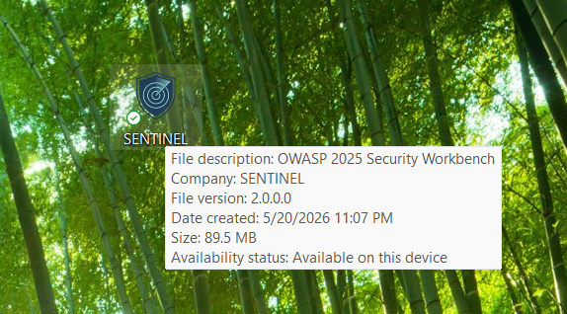
Lý do chọn đề tài
Ứng dụng web ngày càng phổ biến và xử lý nhiều dữ liệu quan trọng.
Trong phát triển phần mềm, bảo mật thường dễ bị bỏ sót khi nhóm tập trung vào chức năng, giao diện và tiến độ.
Các rủi ro như cấu hình sai, thiếu security headers, dependency cũ, lộ secret hoặc kiểm soát truy cập yếu dễ xuất hiện.
Giải pháp
Vấn đề đặt ra
SENTINEL - công cụ hỗ trợ rà soát bảo mật web theo OWASP Top 10, giúp phát hiện rủi ro và gợi ý hướng khắc phục..
Kiểm tra bảo mật thủ công tốn thời gian, cần kinh nghiệm và kiến thức chuyên sâu.
Sinh viên hoặc nhóm phát triển nhỏ cần công cụ hỗ trợ rà soát rủi ro bảo mật ban đầu.

Slide 3
Mục tiêu và phạm vi dự án
Mục tiêu
Phạm vi chức năng
Xây dựng công cụ hỗ trợ rà soát bảo mật web tự động.
Phát hiện sớm các rủi ro phổ biến theo OWASP Top 10.
Chuẩn hóa findings theo mức độ, bằng chứng và nhóm OWASP.
Gợi ý hướng khắc phục và hỗ trợ xuất báo cáo.
URL Scan: kiểm tra website/endpoint đang chạy.
Project Scan: phân tích mã nguồn, cấu hình và dependency.
Findings Dashboard: hiển thị mức độ, vị trí, bằng chứng.
Checklist: tạo danh sách việc cần xử lý từ findings.
Report: xuất kết quả dưới dạng HTML/JSON.
AI Assistant: hỗ trợ giải thích findings và OWASP.
Giới hạn: SENTINEL hỗ trợ rà soát ban đầu, không thay thế pentest thủ công chuyên sâu.

Slide 4
Cơ sở lý thuyết
OWASP Top 10
DAST
Bộ tiêu chuẩn phân loại các rủi ro bảo mật web phổ biến, làm cơ sở để SENTINEL ánh xạ và đánh giá findings.
Kiểm thử ứng dụng đang chạy từ bên ngoài, tập trung vào URL, header, cookie, form, endpoint và phản hồi lỗi.
SAST
SCA
Phân tích mã nguồn, cấu hình và logic xử lý để phát hiện secret, logging nhạy cảm và pattern code rủi ro.
Phân tích dependency và thư viện bên thứ ba để nhận diện thư viện cũ hoặc package có rủi ro bảo mật.

Slide 5
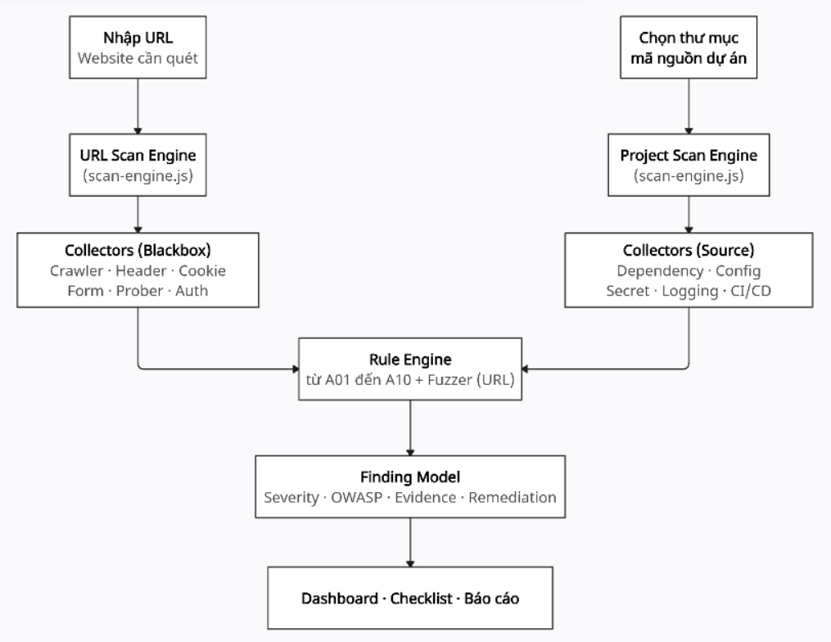
Kiến trúc hệ thống
Desktop & UI Layer
Electron Desktop App: Đóng gói hệ thống thành ứng dụng desktop.
React UI: Hiển thị giao diện, dashboard, findings và report.
Zustand Store: Quản lý trạng thái quét và dữ liệu findings.
AI Assistant: Giải thích findings, hỗ trợ giải đáp và gợi ý hướng khắc phục.
Luồng xử lý dữ liệu đầu vào thành findings trong SENTINEL

Slide 6

Chức năng chính
URL Scan
Project Scan
Checklist
Quét website/endpoint đang chạy, kiểm tra header, cookie, CORS, form và phản hồi lỗi
Phân tích mã nguồn, cấu hình và dependency để phát hiện secret, logging nhạy cảm và package rủi ro.
Chuyển findings thành danh sách việc cần xử lý và theo dõi trạng thái khắc phục.
AI Assistant
Findings Dashboard
Report Export
Hỗ trợ giải thích findings, nhóm OWASP và gợi ý hướng xử lý theo ngữ cảnh.
Tổng hợp findings theo mức độ rủi ro, gồm nhóm OWASP, bằng chứng, vị trí và hướng xử lý.
Xuất báo cáo HTML/JSON phục vụ lưu trữ, chia sẻ và đánh giá kết quả.

Slide 7
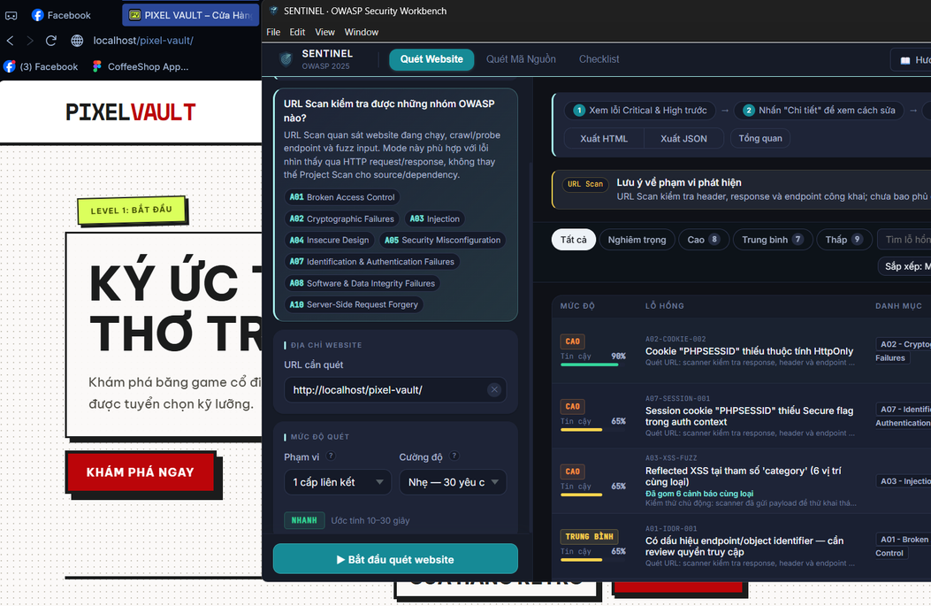
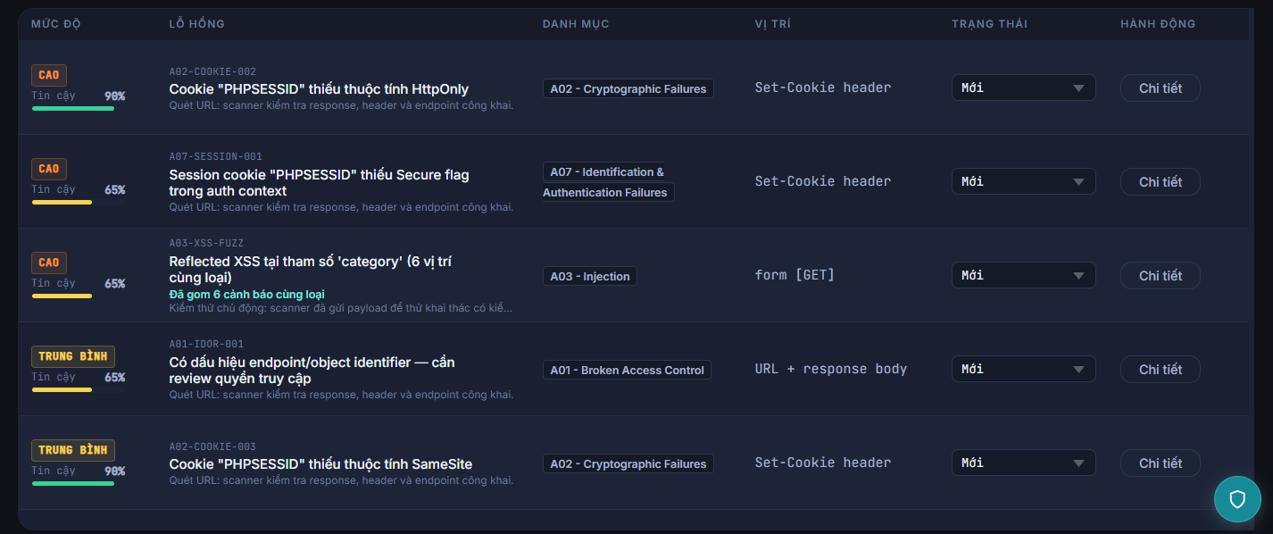
Điểm nổi bật của dự án
Kết hợp nhiều hướng kiểm thử: Tích hợp DAST, SAST và SCA trong một hệ thống, giúp kiểm tra đồng thời website đang chạy và mã nguồn dự án.
Chuẩn hóa findings theo OWASP: Mỗi finding được phân loại theo OWASP Top 10, kèm mức độ nghiêm trọng, độ tin cậy, bằng chứng và hướng khắc phục để hỗ trợ ưu tiên xử lý.

Slide 8
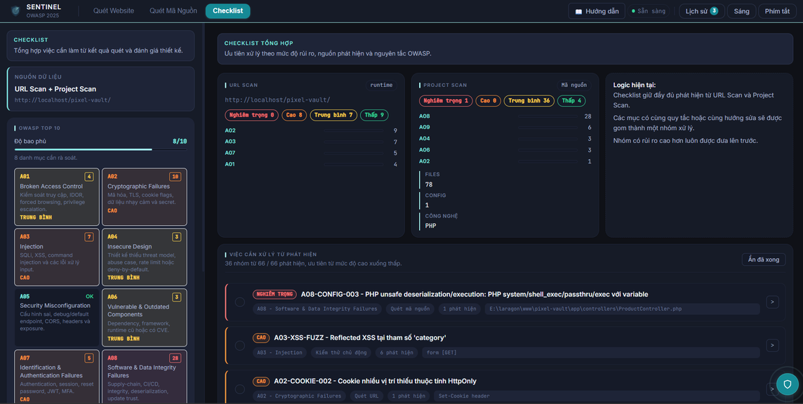
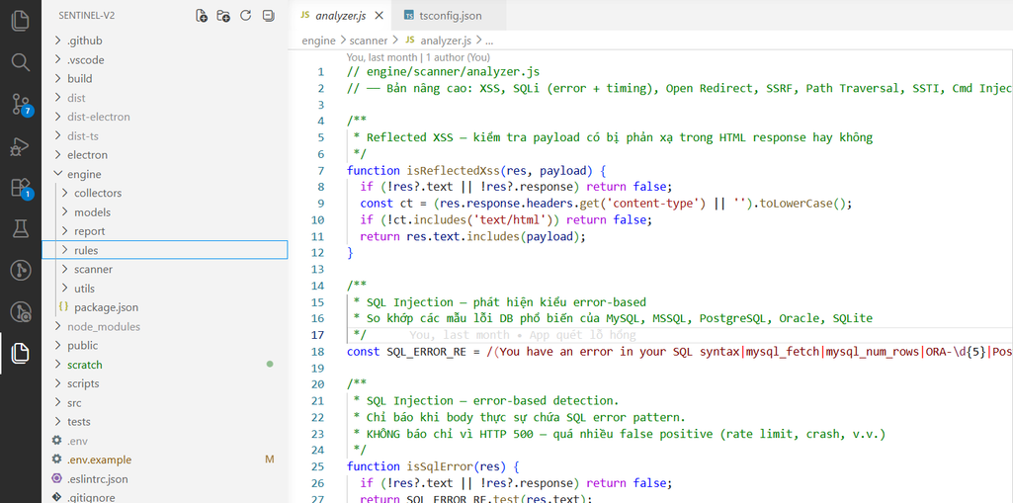
Điểm nổi bật của dự án
Hỗ trợ xử lý sau khi phát hiện: Tạo checklist từ findings của URL Scan và Project Scan, gợi ý hướng khắc phục và xuất báo cáo HTML/JSON.
Kiến trúc dễ mở rộng: Tách riêng UI và engine quét, giúp hệ thống dễ bảo trì, dễ mở rộng rule, collector và scanner mới.

Slide 9
Kịch bản thực nghiệm
Dữ liệu thử nghiệm
Mục tiêu
Tiêu chí đánh giá
Website mẫu đã có sẳn form, endpoint và cấu hình bảo mật chưa tối ưu.
Mã nguồn dự án mẫu có dependency, config, logging hoặc secret cần kiểm tra.
Kiểm tra khả năng quét website và mã nguồn.
Đánh giá khả năng phát hiện, phân loại và hiển thị findings.
Kiểm tra chức năng tạo checklist và xuất báo cáo.
Findings hiển thị đầy đủ mức độ, nhóm OWASP, bằng chứng và khuyến nghị.
Checklist và report HTML/JSON được tạo thành công.
Ứng dụng hoạt động ổn định trong phạm vi thử nghiệm.

Slide 10
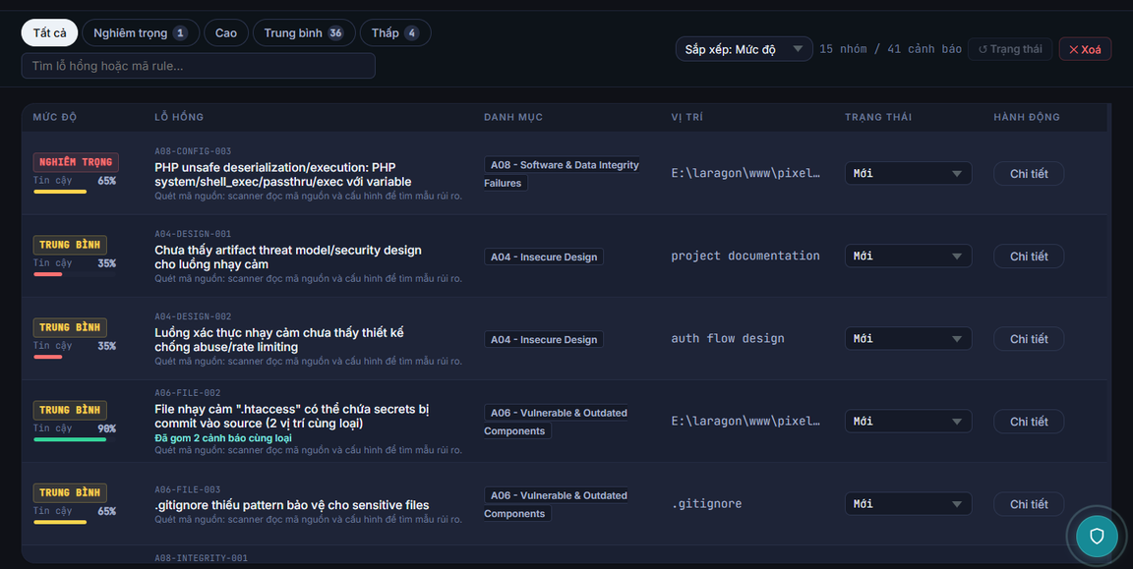
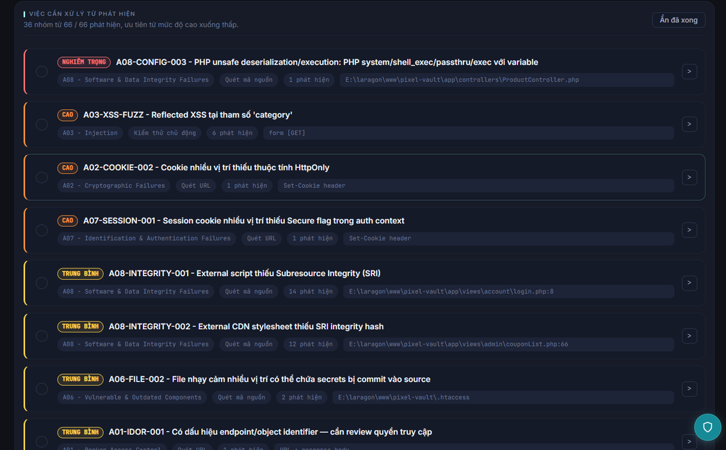
Kết quả đạt được
Phát hiện findings thuộc nhiều nhóm OWASP.
Hiển thị đầy đủ mức độ, nhóm OWASP, bằng chứng, vị trí và khuyến nghị.
Tạo checklist từ findings để hỗ trợ theo dõi xử lý.
Xuất báo cáo HTML/JSON thành công.
Hệ thống hoạt động ổn định trong phạm vi thử nghiệm.
Kết quả trả về sau khi quét mã nguồn dự án mẫu PIXEL VAULT
Checklist được tạo ra từ dữ liệu của URL Scan và Project Scan

Slide 11
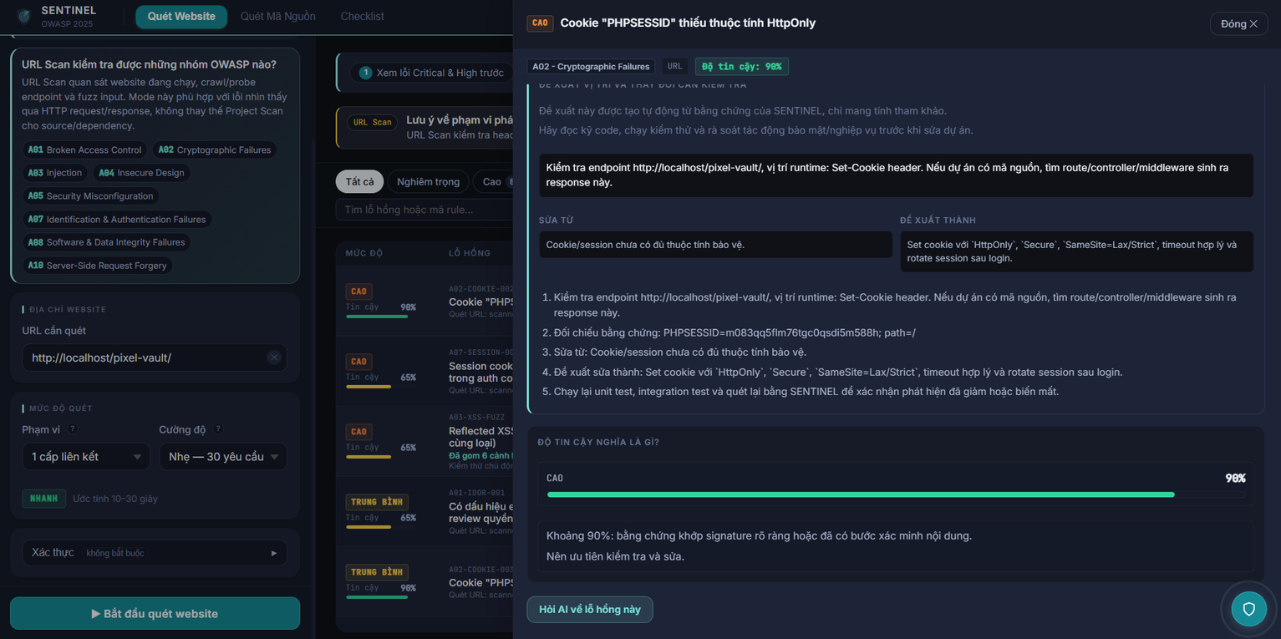
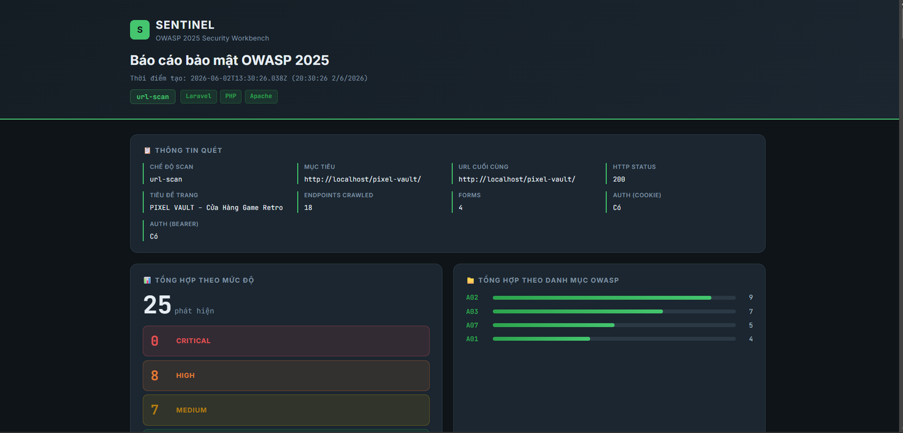
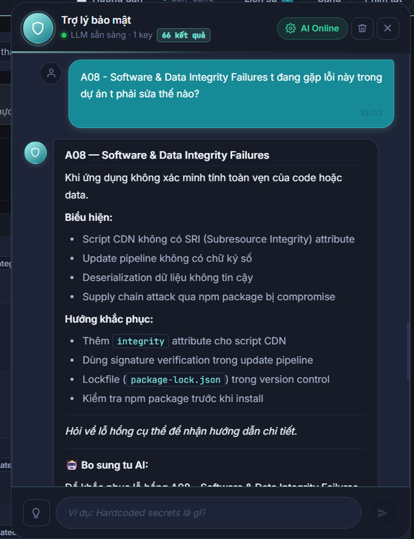
Kết quả đạt được
Chi tiết mức độ, nhóm OWASP, bằng chứng, vị trí và khuyến nghị.
File report HTML của chức năng URL Scan.
AI Assistant hỗ trợ phân tích giải đáp thắc mắc.

Slide 12
Đánh giá và hạn chế
Đánh giá
Hạn chế
Đáp ứng mục tiêu rà soát bảo mật ban đầu.
Kết hợp được URL Scan và Project Scan.
Findings được phân loại rõ ràng theo OWASP.
Phù hợp cho học tập, kiểm tra nội bộ và đánh giá nhanh dự án web.
Một số findings dạng heuristic cần xác minh thủ công.
Chưa thay thế được pentest chuyên sâu.
Khả năng phát hiện phụ thuộc vào bộ rule hiện có.
Chưa phân tích đầy đủ logic nghiệp vụ của từng hệ thống.
SENTINEL phù hợp cho rà soát bảo mật ban đầu, các findings quan trọng vẫn cần xác minh thủ công.

Slide 13


Kết luận và hướng phát triển
SENTINEL hỗ trợ rà soát bảo mật web từ đầu vào đến báo cáo, giúp phát hiện rủi ro, ưu tiên xử lý và phục vụ học tập, đánh giá nhanh trong phạm vi thử nghiệm.
Hướng phát triển
Bổ sung rule cho các nhóm lỗi thường gặp dựa trên kết quả thử nghiệm thực tế.
Thêm chức năng đánh dấu false positive để cải thiện việc theo dõi findings.
Bổ sung hướng dẫn khắc phục theo từng loại finding ngay trong checklist.

Slide 14
Nguyễn An Khang
Phạm Dương Đình Huy
Đồ Án Cơ Sở
An Ninh Mạng
2026
Lê Phương Nam
Bùi Trọng Thức
NHÓM 4
THANK YOU
XIN CHÂN THÀNH CẢM ƠN
QUÝ THẦY/CÔ VÀ HỘI ĐỒNG ĐÃ LẮNG NGHE

